Slide 1

拉格朗日 Lagrange
(1736-1813)
法国数学家
1736年1月25日生于意大利西北部的都灵。少年时读牛顿有关微积分短文，对分析学产生兴趣。他常与欧拉有书信往来。在探讨数学问题过程中，18岁的他以纯分析的方法发展了欧拉开创的变分法， 奠定变分法理论基础。

Slide 2
§5.3 拉格朗日方程
达朗伯原理
达朗伯－拉格朗日方程
拉格朗日方程
拉格朗日方程的应用

Slide 3
为得到用广义坐标表示的完整力学系的动力学方程
拉格朗日方程
达朗伯－拉格朗日方程
虚功原理与达朗伯原理相结合

Slide 4
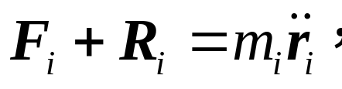
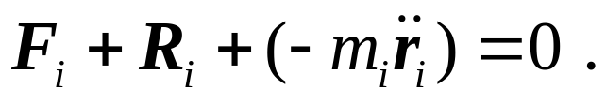
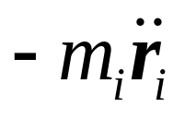
一、达朗伯原理
1、达朗伯惯性力
在主动力、约束力作用下，由牛顿定律有
或
：称为达朗伯惯性力

Slide 5
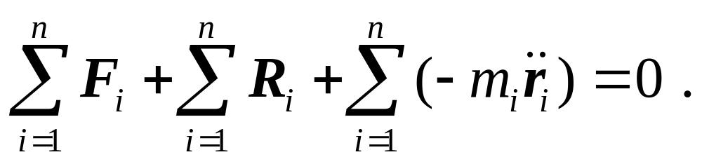
2、达朗伯原理
对n个质点的力学体系，动力学方程为
在任一瞬时，作用在质点上的主动力、约束力及达朗伯惯性力构成平衡力系.
从数学上看仅仅是移项，但在力学概念上，质点系动力学问题在形式上化为静力学问题。

Slide 6
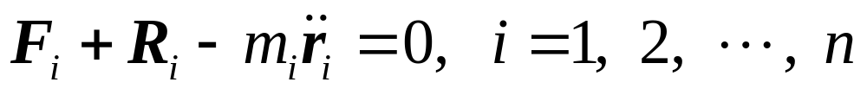
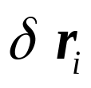
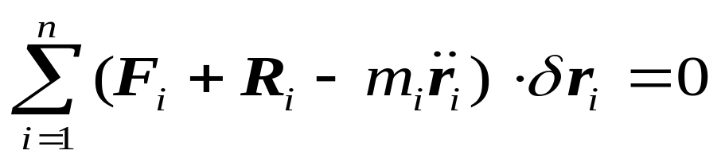
二、达朗伯－拉格朗日方程(动力学普遍方程)
1、达朗伯-拉格朗日方程
设受完整约束的力学体系有n个质点，体系中每个质点都服从如下形式的牛顿运动定律，设第i 个质点受主动力、约束反力，则
以 点乘上式后，再对 i 取和，得

Slide 7
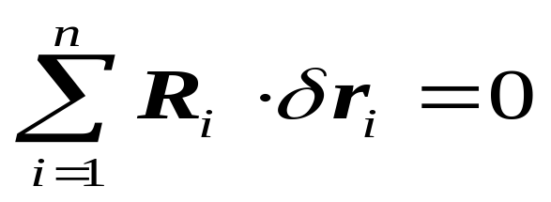
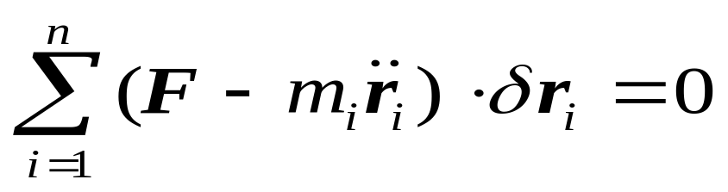


理想约束条件下：
则
这是达朗伯原理与虚功原理的结合，称为达朗伯—拉格朗日方程，由于存在约束，各 并不彼此独立，因此不能令上式中 前面的所有乘式都等于零，否则就成为自由质点的运动微分方程。

Slide 8
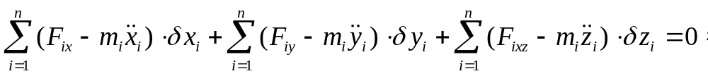

其直角坐标形式：
2.达朗伯-拉格朗日方程的物理含义：
n个质点并受到理想约束的力学体系,在任意时刻，作用于体系的主动力所做的虚功,同惯性力所做的虚功之和为零.

Slide 9
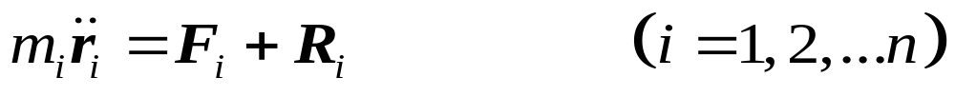
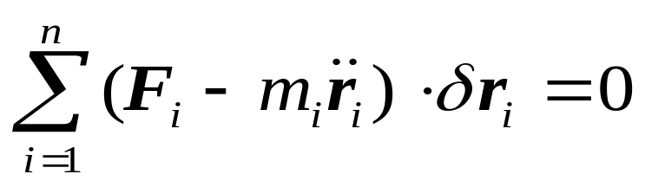
三、 拉格朗日方程
1.基本形式的拉格朗日方程
(1) 回顾
从牛顿运动定律出发
达朗伯原理
达朗伯-拉格朗日方程

Slide 10

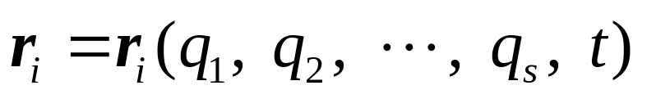
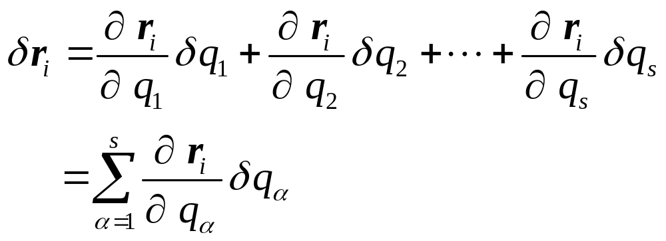
(2) 推导
从达朗伯－拉格朗日方程出发，把不独立的坐标 r_{i} 用独立的广义坐标 重新表述，导出受理想约束的完整力学系的动力学方程—拉格朗日方程。
设n个质点受k个约束，因是完整约束，体系的自由度为 s=3n-k。以广义坐标表出 r_{i}
则

Slide 11
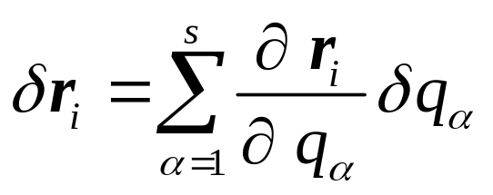
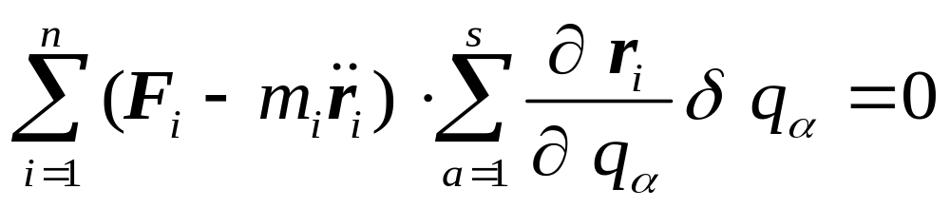
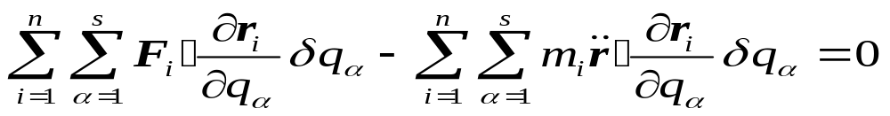
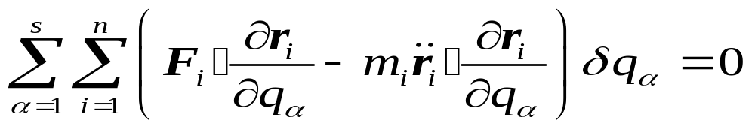
代入达朗伯－拉格朗日方程
上式中的两个求和号互不相关，故可以互易，则

Slide 12
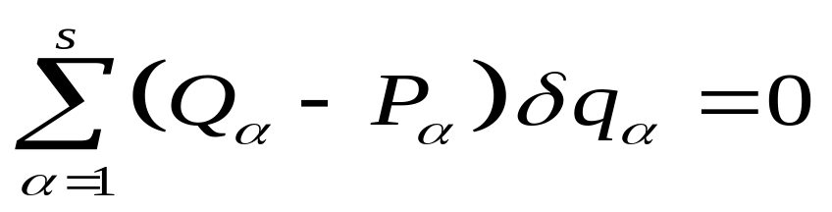
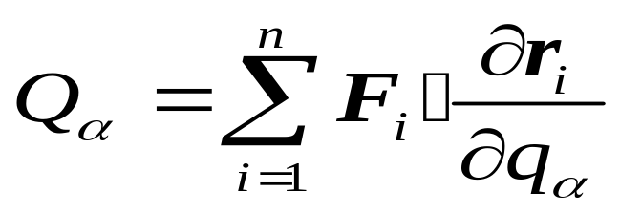
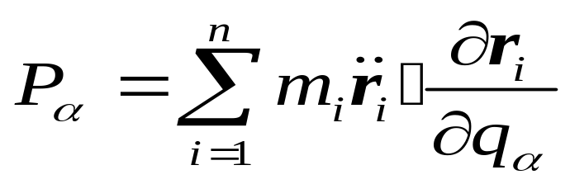
可写为
其中
－－广义惯性力
因各 δ q_{α} 互相独立，所以 P_{α}＝Q_{α}

Slide 13
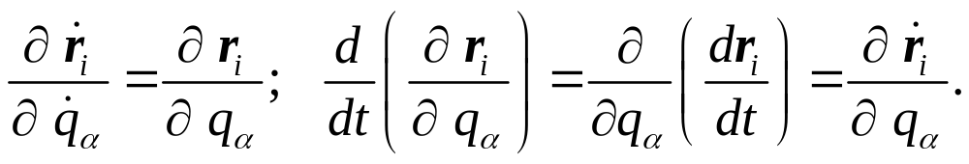
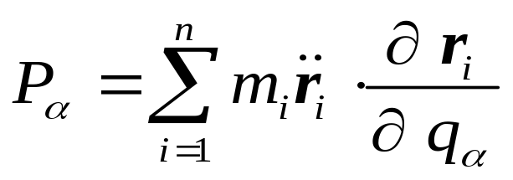
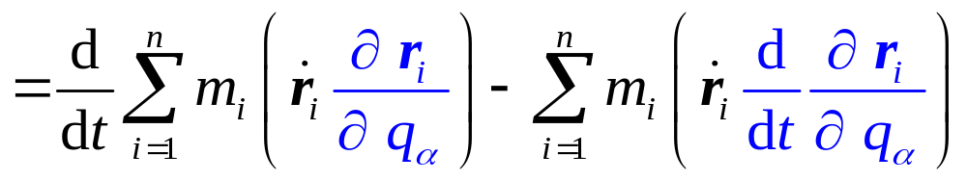
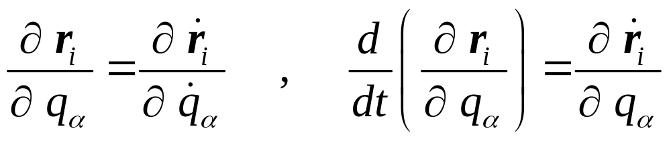
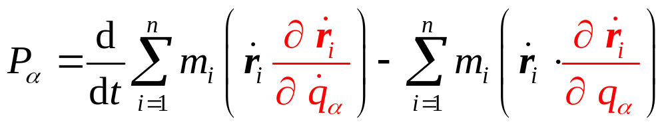
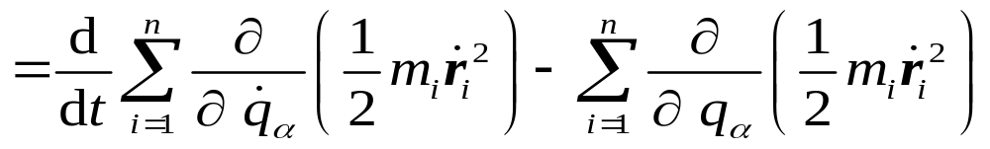
先用两个结果，后面证明
改写
由

Slide 14
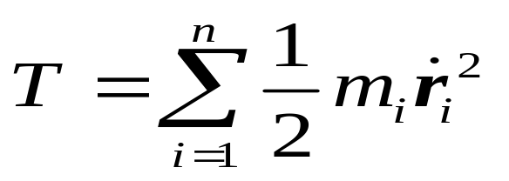
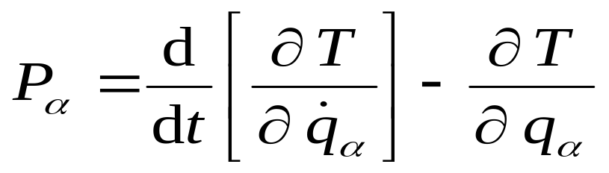
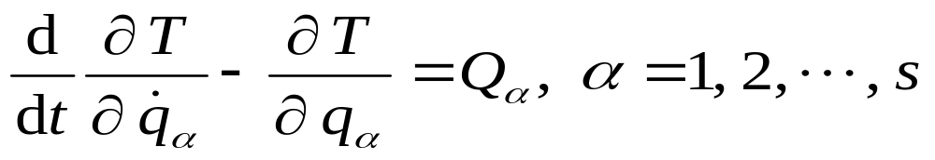
令
显然 T 是体系的动能，则有
即
基本形式的拉格朗日方程 ，是广义坐标 q_{α}以 t 为自变量的s 个二阶常微分方程组。只要知道以广义坐标表示的体系动能T 和广义力Q₁，Q₂，…，Q_{s} ，就可得到体系的动力学方程组，再求解，可得到体系的运动方程。

Slide 15
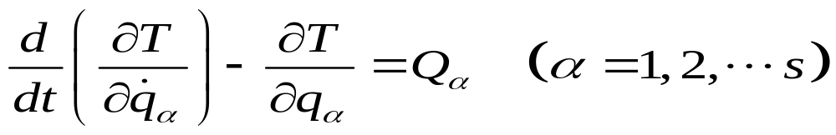
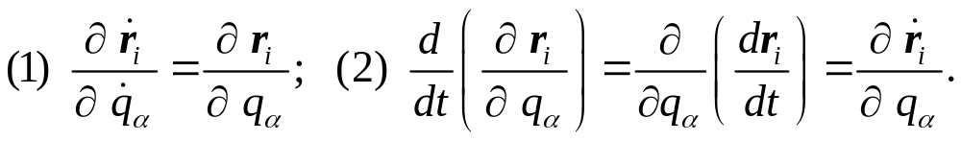
拉格朗日力
广义力
广义速度
广义动量
(3) 两个证明

Slide 16
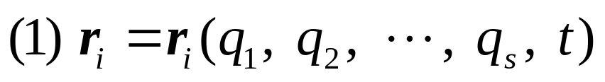
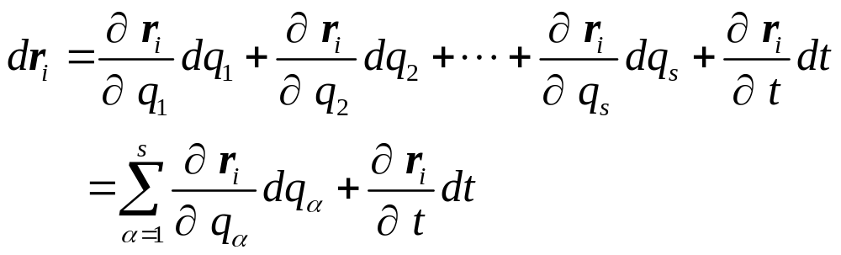
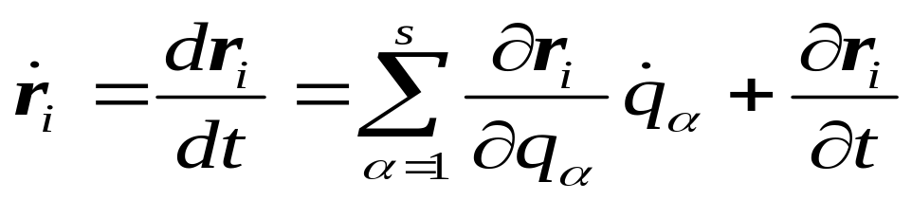
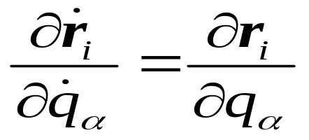
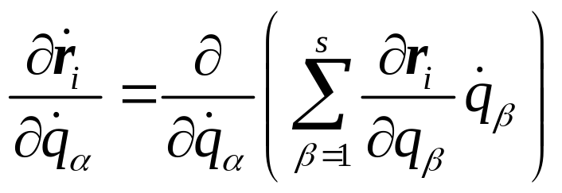
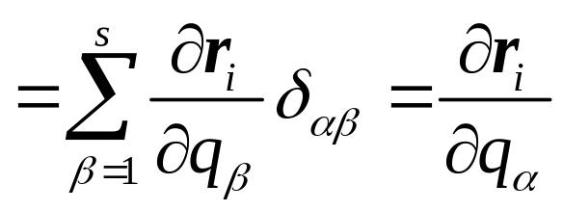
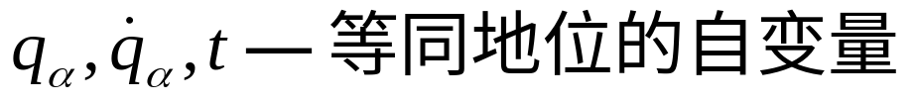

Slide 17
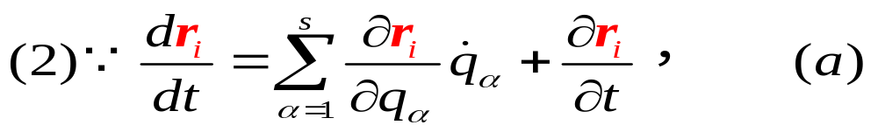
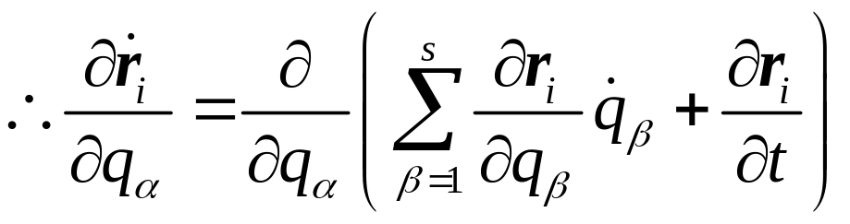
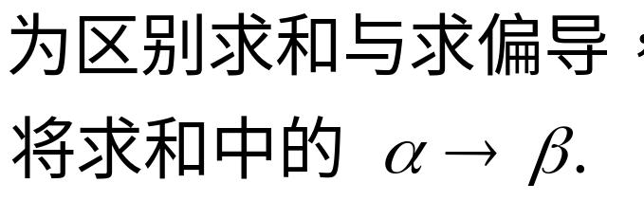
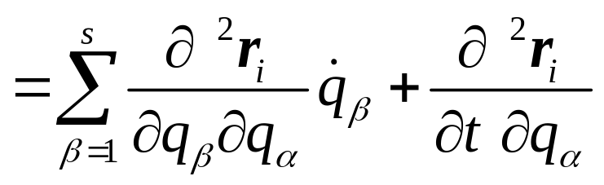
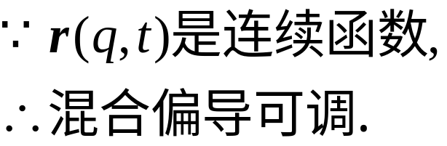
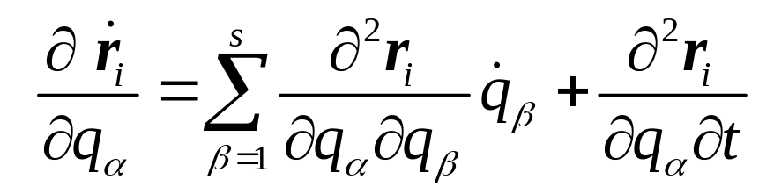
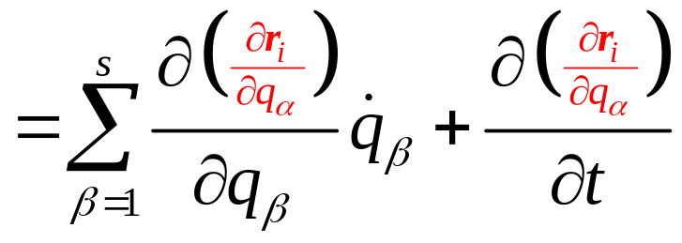
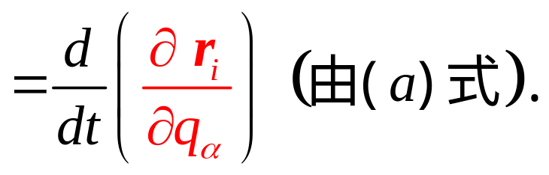

Slide 18
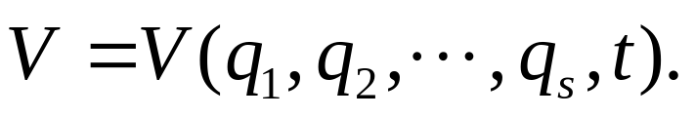
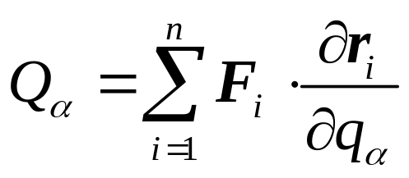
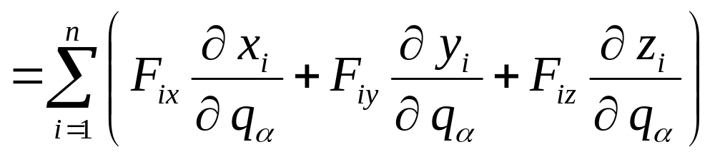


2. 保守系的拉格朗日方程
对保守系，拉格朗日方程还可再简化。用广义坐标表示的势能为

Slide 19





代入基本形式的拉格朗日方程，则
因为势能函数不显含广义速度变量，即
则
令 L＝T－V ，则
与

Slide 20


L=T－V 拉格朗日函数.
一般是广义坐标、广义速度及时间的函数.
简记为
而
仍是广义动量。
受理想约束的完整系在保守力作用下的拉格朗日方程. 有时称为拉格朗日方程。当取广义坐标和广义速度为独立变量时，只要知道 L ，就可以求出 q_{α} 满足的动力学方程。

Slide 21


3. 循环积分
拉格朗日方程是 S个二阶常微分方程组，某些情况下，部分第一积分容易得到。找出初积分（ 或第一积分 ），对某些问题求解简便些 。这些第一积分有循环积分和能量积分。
保守力学系的拉格朗日函数一般是广义坐标、广义速度及时间 t 的函数，即
若L中不显含某一广义坐标 q _{j} ,则称 q _{j} 为循环坐标. 这时有

Slide 22



由拉格朗日方程
则
可见，当L函数中不含某 广义坐标 q _{j} 时，这个 q _{j} 所对
应的广义动量 就是守恒量，称为循环积分。
这表明，对任一循环坐标，都对应有一个循环积分。

Slide 23







例 一质点在有心力场中运动，质量为m ，判断其有无循环坐标。
解 ： , 质点始终在一平面内运动，所以 s=2，取极坐标（r,θ）为广义坐标，则有
可见 L 函数中不含 θ ，所以 θ 是循环坐标，则

Slide 24

小结
1.基本形式的拉格朗日方程
达朗伯-拉格朗日方程
2. 保守系的拉格朗日方程

Slide 25

3. 循环积分
则
当L函数中不含某广义坐标 q _{j} 时，这个 q _{j} 即循环坐标，
所对应的广义动量 就是守恒量，称为循环积分。

